Slide 1
ГОУ ТО «Тульская школа для обучающихся с ОВЗ №4»
Игра «Кто хочет стать отличником?»
Подготовила учитель математики
Комарова А.А.

Slide 2
Порядок игры:
Отбор игроков среди присутствующих.
Вопросы. Тот, кто ответит правильно, садится в кресло игрока.
Условия игры:
15 вопросов
2 подсказки: помощь зала; помощь друга.
После ответа на 5 вопросов игрок получает «4», после ответа на 10 вопросов – «5», после ответа на 15 вопросов - вторую «5».

Slide 3
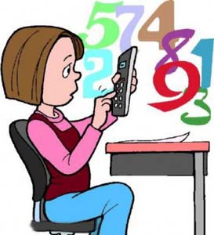
1 вариант
1.Как называется учебное время между каникулами?
А) тайм;
В) четверть ;
С) семестр;
D) период.

Slide 4
2.Сколько длится большая перемена?
A) 15 минут;
B) 20 минут;
C)10 минут;
D) 25 минут.

Slide 5
3. Сколько часов в сутках?
A)25 часов;
B) 23 часа;
C) 26 часов;
D) 24 часа.

Slide 6
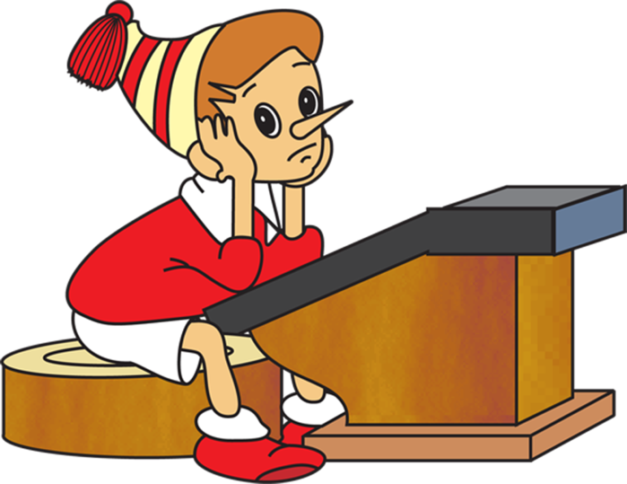
4. Сколько дней в феврале?
A)28;
B) 30;
C) 31;
D) 33.

Slide 7
5. Как называется 11-й месяц?
A) декабрь;
B) ноябрь;
C) октябрь;
D) январь.

Slide 8
6. В 1т:
А)100кг;
В) 1000кг;
С) 10кг;
D) 10000кг.

Slide 9
7.Сумма – это результат:
А) Умножения чисел;
B) Деления чисел;
C) Сложения чисел;
D) Вычитания чисел.

Slide 10
8. Чтобы вычислить площадь прямоугольника нужно:
А) Сложить все стороны;
B) Сложить три стороны;
C) Сложить длину и ширину;
D) Умножить длину на ширину.

Slide 11
9. Сколько будет 256 ∙ 0?
A) 256;
B) 2560;
C) 0;
D) 2056.

Slide 12
10. У квадрата:
А) Все стороны разные;
B) Противоположные стороны равны;
C) Все стороны равны;
D) Три стороны равны.

Slide 13
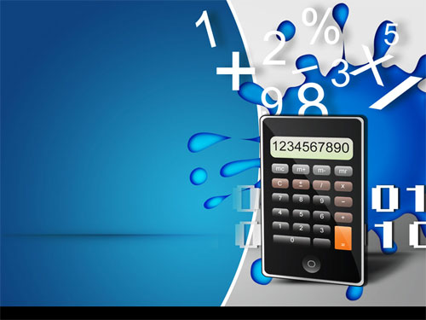
11. Сколько будет 7 ∙ 8?
А) 72;
B) 63;
C) 64;
D) 56.

Slide 14
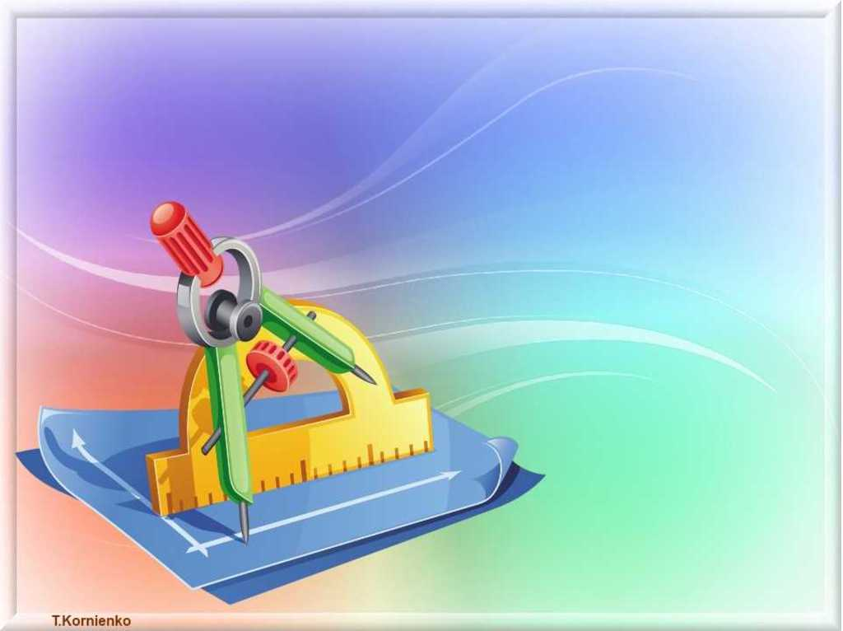
12. Какова величина прямого угла?
А) 100⁰ ;
B) 80⁰ ;
C) 90⁰ ;
D) 110⁰.

Slide 15
13. У равностороннего треугольника:
А) Две стороны равны;
B) Все стороны равны;
C) Есть прямой угол;
D) Все стороны равны.

Slide 16
14. Произведением, каких чисел можно представить число 42:
А) 6 и 6;
B) 4 и 10;
C) 7 и 6;
D) 7 и 7.

Slide 17
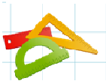
15.В прямоугольном треугольнике:
А) Все углы прямые;
B) Два угла прямые;
C) Один угол прямой;
D) Все стороны равны.

Slide 18
2 вариант.
1.Как называется перечень уроков,
которые следуют друг за другом?
А) План;
B) Расчёт;
C) Расписание;
D) Планирование.

Slide 19
2. Как называется десятый месяц?
А) Сентябрь;
В) Октябрь;
С) Ноябрь;
D) Декабрь.

Slide 20
3. Сколько месяцев в году?
А) 13;
В) 10;
С) 14;
D) 12.

Slide 21
4. Сколько секунд в одной минуте?
А) 60 секунд;
В) 66 секунд;
С) 55 секунд;
D) 70 секунд.

Slide 22
5. Сколько дней в декабре?
А) 30;
В) 29;
С) 31;
D) 28.

Slide 23
6. Сколько метров в 1 км?
А) 100;
B)1000;
C) 10;
D) 10000.

Slide 24
7. Частное – это результат:
А) Умножения чисел;
В) Деления чисел;
С) Сложения чисел;
D) Вычитания чисел.

Slide 25
8. Чтобы вычислить объём нужно:
А) Сложить длину, ширину и высоту;
В) Умножить длину, ширину и высоту;
С) Умножить длину на ширину;
D) Умножить ширину на высоту.

Slide 26
9. Сколько будет 156 ∙ 10?
А)1056;
В) 1506;
С) 1560;
D) 5610.

Slide 27
10. В прямоугольнике:
А) Все стороны равны;
В) Противоположные стороны равны;
С) Все стороны разные;
D) Три стороны одинаковы.

Slide 28
11. Сколько будет 8 ∙ 9?
А) 81;
В) 72;
С) 64;
D) 80.

Slide 29
12. Какой из этих углов является острым?
А) 100⁰;
В) 90⁰;
С) 60⁰;
D) 120⁰.

Slide 30
13. В равнобедренном треугольнике:
А) Две стороны одинаковые;
В) Все стороны разные;
С) Все стороны одинаковые.

Slide 31
14. В тупоугольном треугольнике:
А) Все углы тупые;
В) Один угол тупой;
С) Два угла тупые;
D) Один угол прямой.

Slide 32
15. Разностью каких чисел
можно представить число 15?
А) 10 и 5;
В) 20 и5;
С) 30 и 10;
D) 8 и 5.

Slide 33
3 вариант
1.Как называется промежуток времени между четвертями?
А) Перемена;
B) Отпуск;
C) Пересменка;
D) Каникулы.
10. У квадрата:
А) Все стороны разные;
B) Противоположные стороны равны;
C) Все стороны равны;
D) Три стороны равны.

Slide 34
10. У квадрата:
А) Все стороны разные;
B) Противоположные стороны равны;
C) Все стороны равны;
D) Три стороны равны.
2. Сколько минут идут уроки?
А) 45 минут;
B) 50 минут;
C) 40 минут;
D) 35 минут.

Slide 35
10. У квадрата:
А) Все стороны разные;
B) Противоположные стороны равны;
C) Все стороны равны;
D) Три стороны равны.
3.Сколько дней в неделе?
А) 6 дней;
B) 8 дней;
C) 5 дней;
D) 7 дней.

Slide 36
10. У квадрата:
А) Все стороны разные;
B) Противоположные стороны равны;
C) Все стороны равны;
D) Три стороны равны.
4.Сколько лет в веке?
А) 10;
B) 100;
C) 200;
D) 1000.

Slide 37
10. У квадрата:
А) Все стороны разные;
B) Противоположные стороны равны;
C) Все стороны равны;
D) Три стороны равны.
5. Как называется четвёртый месяц?
А) Май;
B) Апрель;
C) Июнь;
D) Март.

Slide 38
10. У квадрата:
А) Все стороны разные;
B) Противоположные стороны равны;
C) Все стороны равны;
D) Три стороны равны.
6. 1 ц – это:
А) 10 кг;
B) 1000 кг;
C) 100 кг;
D) 10000 кг.

Slide 39
7. Разность - это результат:
А) Умножения чисел;
B) Сложения чисел;
C) Деления чисел;
D) Вычитания чисел.
10. У квадрата:
А) Все стороны разные;
B) Противоположные стороны равны;
C) Все стороны равны;
D) Три стороны равны.

Slide 40
10. У квадрата:
А) Все стороны разные;
B) Противоположные стороны равны;
C) Все стороны равны;
D) Три стороны равны.
8. Чтобы вычислить периметр нужно:
А) Умножить две стороны;
B) Сложить две стороны;
C) Сложить все стороны;
D) Умножить все стороны.

Slide 41
10. У квадрата:
А) Все стороны разные;
B) Противоположные стороны равны;
C) Все стороны равны;
D) Три стороны равны.
9. Сколько будет 240 ∙ 1?
А) 241;
B) 240;
C) 239;
D) 124.

Slide 42
10. У квадрата:
А) Все стороны разные;
B) Противоположные стороны равны;
C) Все стороны равны;
D) Три стороны равны.
10. Луч – это часть прямой, ограниченная:
А) С двух сторон;
B) С одной стороны;
C) С трех сторон;
D) С четырех сторон.

Slide 43
10. У квадрата:
А) Все стороны разные;
B) Противоположные стороны равны;
C) Все стороны равны;
D) Три стороны равны.
11. Сколько будет 7 ∙ 9?
А) 64;
B) 56;
C) 63;
D) 72.

Slide 44
10. У квадрата:
А) Все стороны разные;
B) Противоположные стороны равны;
C) Все стороны равны;
D) Три стороны равны.
12. Величина тупого угла всегда больше:
А) 100⁰;
B) 120⁰;
C) 110⁰;
D) 90⁰.

Slide 45
10. У квадрата:
А) Все стороны разные;
B) Противоположные стороны равны;
C) Все стороны равны;
D) Три стороны равны.
13. В остроугольном треугольнике:
А) Два угла острые;
B) Один угол прямой;
C) Есть тупой угол;
D) Все углы острые.

Slide 46
14. В треугольнике могут быть:
А) Два тупых угла;
B) Четыре тупых угла;
C) Три тупых угла;
D) Один тупой угол.
10. У квадрата:
А) Все стороны разные;
B) Противоположные стороны равны;
C) Все стороны равны;
D) Три стороны равны.

Slide 47
10. У квадрата:
А) Все стороны разные;
B) Противоположные стороны равны;
C) Все стороны равны;
D) Три стороны равны.
15. Суммой, каких чисел можно
представить число 35?
А) 10 и 15;
B) 24 и 5;
C) 15 и 20;
D) 14 и 7.

Slide 48
4 вариант.
1.Как называется
промежуток между уроками?
А) Перерыв на обед;
В) Перемена;
С) Пересменка;
D) Каникулы.
10. У квадрата:
А) Все стороны разные;
B) Противоположные стороны равны;
C) Все стороны равны;
D) Три стороны равны.
12. Величина тупого угла всегда больше:
А) 100⁰;
B) 120⁰;
C) 110⁰;
D) 90⁰.

Slide 49
10. У квадрата:
А) Все стороны разные;
B) Противоположные стороны равны;
C) Все стороны равны;
D) Три стороны равны.
2.Как называется шестой день недели?
А) Суббота;
В) Воскресенье;
С) Четверг;
D) Пятница.
12. Величина тупого угла всегда больше:
А) 100⁰;
B) 120⁰;
C) 110⁰;
D) 90⁰.

Slide 50
10. У квадрата:
А) Все стороны разные;
B) Противоположные стороны равны;
C) Все стороны равны;
D) Три стороны равны.
12. Величина тупого угла всегда больше:
А) 100⁰;
B) 120⁰;
C) 110⁰;
D) 90⁰.
3. Сколько дней в году?
А) 360;
В) 350;
С) 365;
D) 345.

Slide 51
10. У квадрата:
А) Все стороны разные;
B) Противоположные стороны равны;
C) Все стороны равны;
D) Три стороны равны.
4. Сколько минут в одном часе?
А)60 минут;
В) 70 минут;
С) 50 минут;
D) 65 минут.
12. Величина тупого угла всегда больше:
А) 100⁰;
B) 120⁰;
C) 110⁰;
D) 90⁰.

Slide 52
10. У квадрата:
А) Все стороны разные;
B) Противоположные стороны равны;
C) Все стороны равны;
D) Три стороны равны.
12. Величина тупого угла всегда больше:
А) 100⁰;
B) 120⁰;
C) 110⁰;
D) 90⁰.
5. Как называется шестой месяц?
А) Май;
В) Июль;
С) Июнь;
D) Август.

Slide 53
10. У квадрата:
А) Все стороны разные;
B) Противоположные стороны равны;
C) Все стороны равны;
D) Три стороны равны.
12. Величина тупого угла всегда больше:
А) 100⁰;
B) 120⁰;
C) 110⁰;
D) 90⁰.
6. В 1м содержится:
А) 100 см;
В) 1000 см;
С) 10 см;
D) 10000 см.

Slide 54
10. У квадрата:
А) Все стороны разные;
B) Противоположные стороны равны;
C) Все стороны равны;
D) Три стороны равны.
12. Величина тупого угла всегда больше:
А) 100⁰;
B) 120⁰;
C) 110⁰;
D) 90⁰.
7. Произведение – это результат:
А) Сложения чисел;
В) Деления чисел;
С) Вычитания чисел;
D) Умножения чисел.

Slide 55
10. У квадрата:
А) Все стороны разные;
B) Противоположные стороны равны;
C) Все стороны равны;
D) Три стороны равны.
12. Величина тупого угла всегда больше:
А) 100⁰;
B) 120⁰;
C) 110⁰;
D) 90⁰.
8.Чтобы вычислить
площадь прямоугольника, нужно:
А) Сложить все стороны;
В) Умножить длину на ширину;
С) Сложить длину и ширину;
D) Сложить три стороны.

Slide 56
10. У квадрата:
А) Все стороны разные;
B) Противоположные стороны равны;
C) Все стороны равны;
D) Три стороны равны.
12. Величина тупого угла всегда больше:
А) 100⁰;
B) 120⁰;
C) 110⁰;
D) 90⁰.
9. Сколько получится: 13 ∙ 10?
А) 130;
В) 1300;
С) 1030;
D) 10300.

Slide 57
10. У квадрата:
А) Все стороны разные;
B) Противоположные стороны равны;
C) Все стороны равны;
D) Три стороны равны.
12. Величина тупого угла всегда больше:
А) 100⁰;
B) 120⁰;
C) 110⁰;
D) 90⁰.
10. Отрезок – это часть прямой,
ограниченная:
А) С одной стороны;
В) С двух сторон.

Slide 58
10. У квадрата:
А) Все стороны разные;
B) Противоположные стороны равны;
C) Все стороны равны;
D) Три стороны равны.
12. Величина тупого угла всегда больше:
А) 100⁰;
B) 120⁰;
C) 110⁰;
D) 90⁰.
11. Сколько будет: 6 ∙ 9?
А) 63;
В) 56;
С) 54;
D) 64.

Slide 59
10. У квадрата:
А) Все стороны разные;
B) Противоположные стороны равны;
C) Все стороны равны;
D) Три стороны равны.
12. Величина тупого угла всегда больше:
А) 100⁰;
B) 120⁰;
C) 110⁰;
D) 90⁰.
12. Какова величина развёрнутого угла?
А) 160⁰;
В) 150⁰;
С) 100⁰;
D) 180⁰.

Slide 60
10. У квадрата:
А) Все стороны разные;
B) Противоположные стороны равны;
C) Все стороны равны;
D) Три стороны равны.
12. Величина тупого угла всегда больше:
А) 100⁰;
B) 120⁰;
C) 110⁰;
D) 90⁰.
13. В разностороннем треугольнике:
А) Все стороны равны;
В) Две стороны равны;
С) Все стороны разные;
D) Четыре стороны равны.

Slide 61
10. У квадрата:
А) Все стороны разные;
B) Противоположные стороны равны;
C) Все стороны равны;
D) Три стороны равны.
12. Величина тупого угла всегда больше:
А) 100⁰;
B) 120⁰;
C) 110⁰;
D) 90⁰.
14. В треугольнике могут быть:
А) Два прямых угла;
В) Один прямой угол;
С) Три прямых угла;
D) Четыре прямых угла.

Slide 62
10. У квадрата:
А) Все стороны разные;
B) Противоположные стороны равны;
C) Все стороны равны;
D) Три стороны равны.
12. Величина тупого угла всегда больше:
А) 100⁰;
B) 120⁰;
C) 110⁰;
D) 90⁰.
15. Произведением, каких чисел
можно представить число 36?
А) 3 и7;
В) 4 и 2;
С) 6 и 6;
D) 6 и 7.

Slide 63
10. У квадрата:
А) Все стороны разные;
B) Противоположные стороны равны;
C) Все стороны равны;
D) Три стороны равны.
12. Величина тупого угла всегда больше:
А) 100⁰;
B) 120⁰;
C) 110⁰;
D) 90⁰.

